Slide 1
数据集成--路线二
刘峰

Slide 2
01
路线二 综述
02
路线二 作业2
目录
03
路线二 作业3
04
参考资料

Slide 3
路线二 综述
/01

Slide 4
路线二 综述
2020
目标：
复刻批数据集成教学案例
01.了解批数据集成应用场景
了解批数据集成适用的业务场景、特点和优势。
02.运用大数据技术实现批数据集成案例
了解大数据、批处理相关技术：hadoop、hive、sqoop、flume、ETL等；
运用相关技术实现批数据集成。
03.尝试在批数据集成中寻找业务价值
在集成数据上进行分析和挖掘，寻找数据的潜在价值，为业务提供助力。

Slide 5
路线二 作业2
/02

Slide 6
路线二 作业2
数据提供
某电商应用
某外卖应用
数据库（mysql）：
用户基本信息数据；商品信息；订单数据
数据库（mysql）：
用户基本信息，商家信息，用户下单数据
外部数据（csv）：
商品成本表
日志（log）：
网站商品访问信息
其他应用数据待扩充
其他数据待扩充

Slide 7
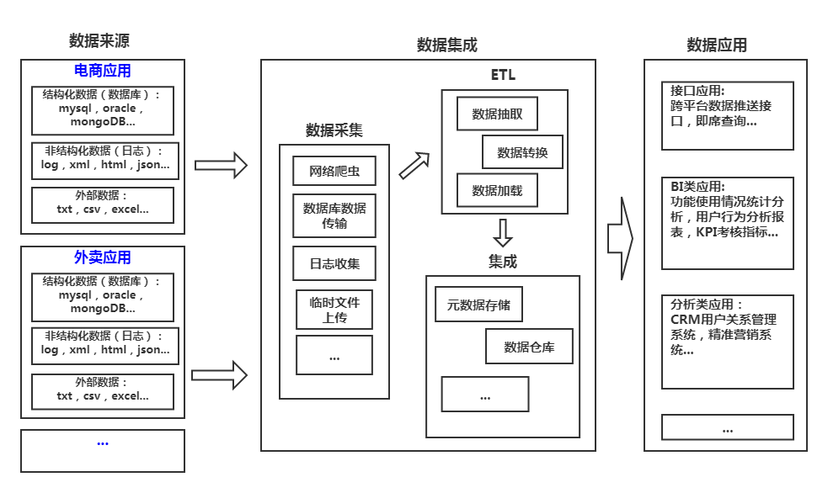
路线二 作业2
业务框架

Slide 8
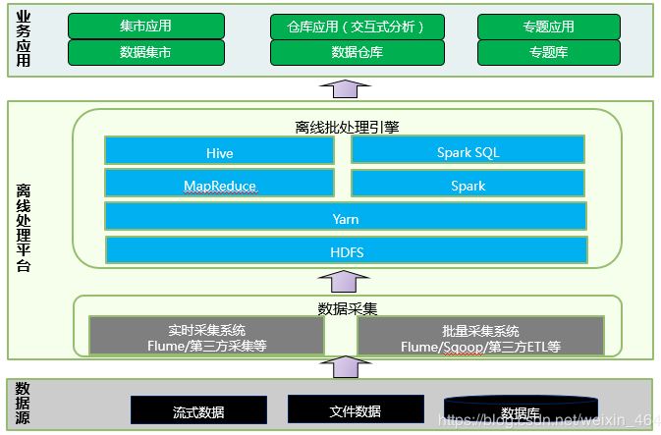
路线二 作业2
技术框架

Slide 9
路线二 作业2
作业提交
项目文档（pdf）
组员分工
集成过程介绍、关键代码和配置截图。
集成后的数据模型
要求：
数据源种类至少两种。（如，mysql数据库 + access log + txt文档）
使用大数据数据迁移工具至少两种。（如，sqoop和flume）
保证集成后的数据字段全局唯一，没有二义性。（如，id要对应转换为user_id，item_id，order_id等）

Slide 10
路线二 作业3
/03

Slide 11
路线二 作业3
作业提交
数据统计/分析
目标：
对各应用系统数据进行统计分析，并进行跨应用的数据统计分析，帮助应用系统了解自己的运营情况，并挖掘可能存在的跨应用合作可能。
产出：（ 二选一）
统计报表.excel + 分析报告.pdf
可视化数据看板 + 分析报告.pdf
要求：
统计报表：
需要自己设计合理的统计时间窗口（天、周…）、维度（用户、订单…）和指标（活跃用户、复购率…）；
一个维度保存一个sheet，至少两个维度。
分析报告：需要基于已有报表/看板的数据，进行分析和总结，并提出一些决策参考。

Slide 12
路线二 作业3
作业提交
用户画像
数据挖掘
（有兴趣选择的小组可以一起讨论下。）

Slide 13
参考资料
/04

Slide 14
路线二 参考资料
Sqoop：
https://sqoop.apache.org/
https://blog.csdn.net/qq_21153619/article/details/81866722
https://www.jianshu.com/p/f202ee34d1e3
Flume：
http://flume.apache.org/
https://blog.csdn.net/leanaoo/article/details/84260420
Hadoop
http://hadoop.apache.org/
https://www.cnblogs.com/xzjf/p/7231519.html
Hive
http://hive.apache.org/
https://www.cnblogs.com/caoxb/p/11333741.html
https://blog.csdn.net/feifanhanmc/article/details/81091240

